Slide 1
靜修國小交通安全教學~~與小綠人零距離
教學者~~林香廷

Slide 2
來聽個廣播劇吧!

Slide 3
168交通安全入口網

Slide 4
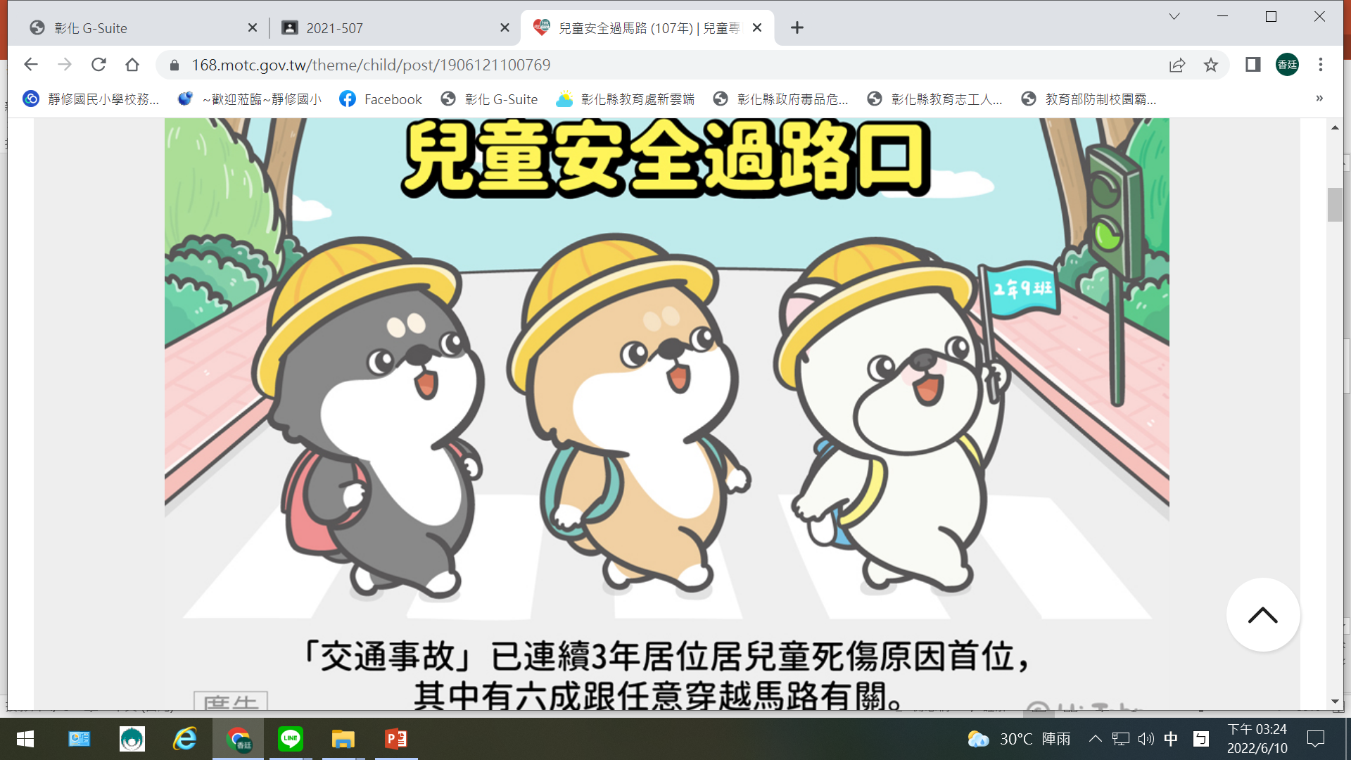
兒童安全過路口
https://168.motc.gov.tw/theme/child/post/1906121100769

Slide 5
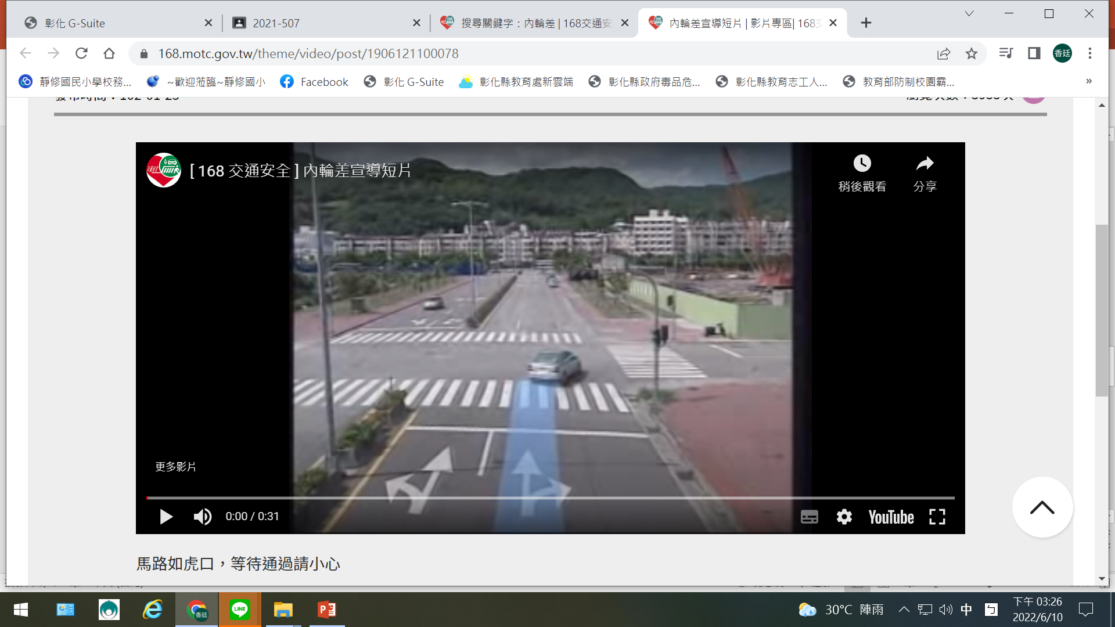
不能靠近的視野死角
https://168.motc.gov.tw/theme/child/post/1906121102332

Slide 6
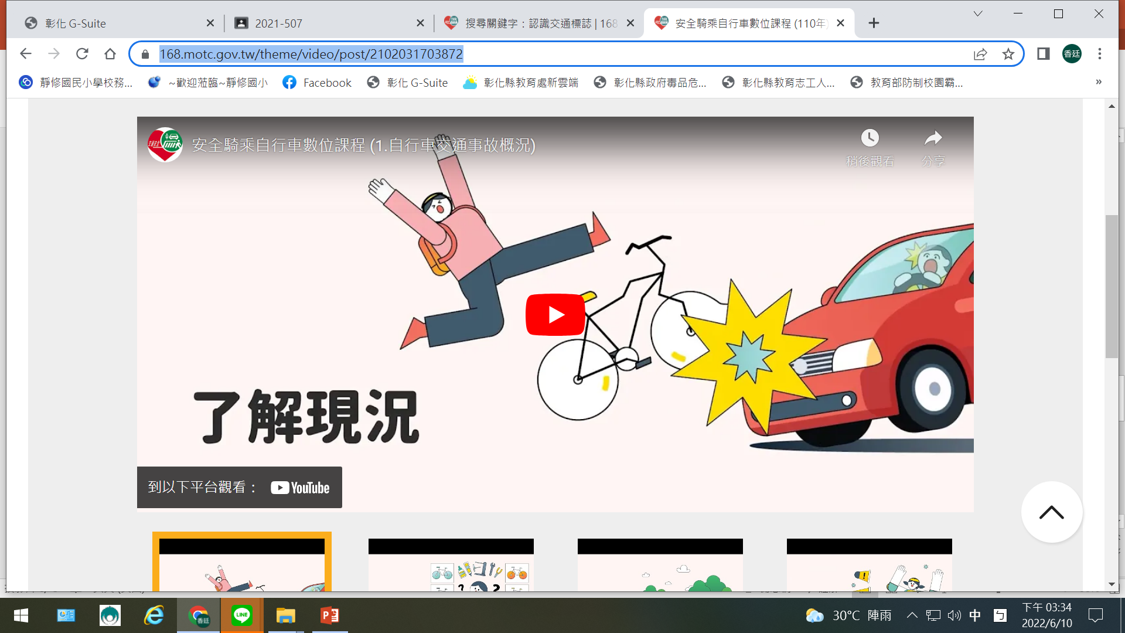
認識腳踏車安全

Slide 7
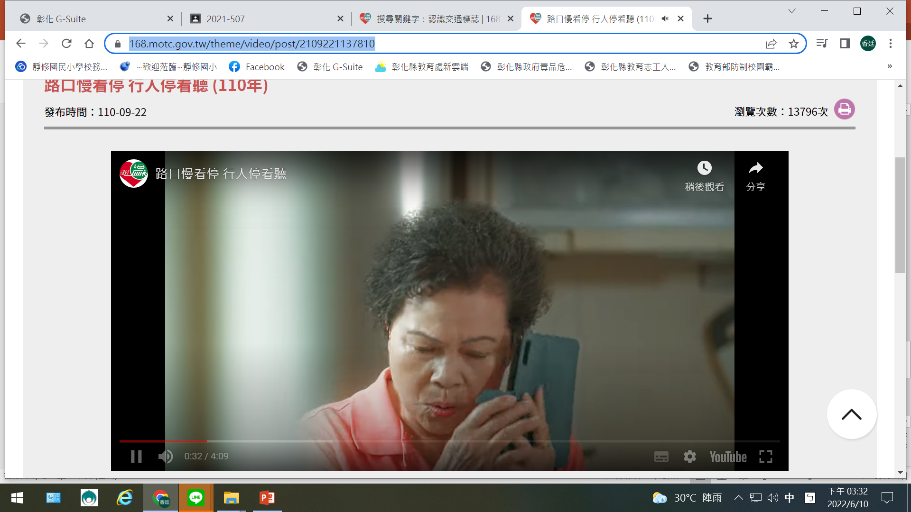
銀髮族的交通安全
https://168.motc.gov.tw/theme/video/post/2109221137810

Slide 8
記得到classroom留言，記錄下今天的學習心得喔!!
可以寫自己對高齡者交通安全的看法
也可以寫自己對行人交通安全的看法
或者騎乘自行車要注意的事情

